Slide 1
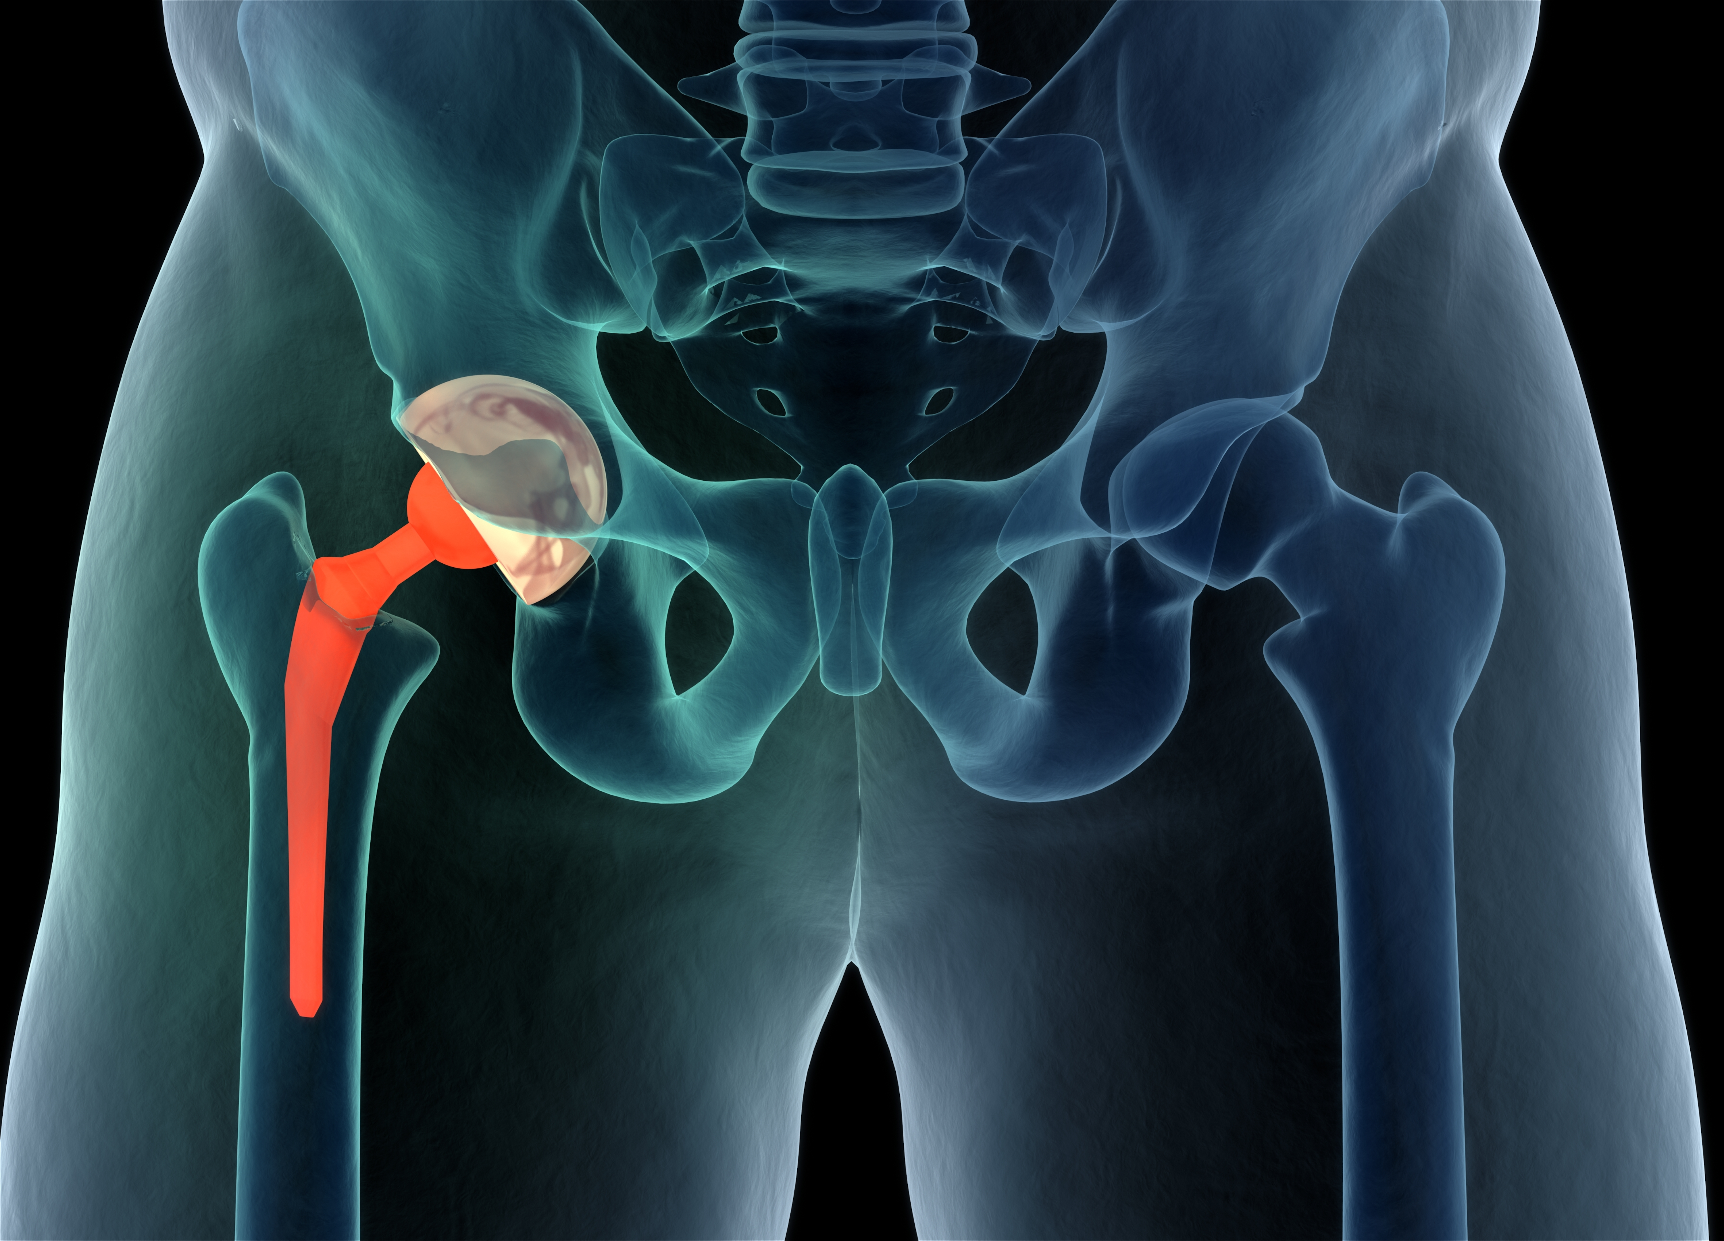
CARTILHA DE ORIENTAÇÕES
ARTROPLASTIA DE QUADRIL
Grupo de Cirurgia do Quadril
Hospital Estadual Mário Covas
2020
1

Slide 2
GRUPO DE CIRURGIA DO QUADRIL
HOSPITAL ESTADUAL MARIO COVAS
2020
Realização
Dr. Takeshi Chikude
Dr. Arthur De Góes Ribeiro
Dr. Jonas R. B. Grinspun
Grupo de Quadril 2020
Dr. Edison Fujiki
Dr. Takeshi Chikude
Dr. Dorian Riker
Dr. Arthur De Góes Ribeiro
Dr. Jose Marcelo R. Rodrigues
Dr. Lucaz Ferraz
Estagiários do grupo 2019-2020
Dr. Fabio A. A. Sprovieri
Dr. Felipe Castellao Mussa
Dr. Jonas R. B. Grinspun
Dr. Luiz H. C. Filho

Slide 3
SUMÁRIO
Objetivo: Auxiliar os pacientes e familiares a melhor compreender as doenças do quadril e suas opções de tratamento, com ênfase para a prótese de quadril.
3. SUMÁRIO
4. O QUE É O QUADRIL?
5. O QUE É ARTROSE (DESGASTE) DO QUADRIL?
6. QUAIS SÃO AS CAUSAS DE ARTROSE DO QUADRIL?
7. QUAIS SÃO OS TRATAMENTOS PARA ARTROSE DO QUADRIL?
8. O QUE É UMA ARTROPLASTIA (PROTÉSE) DE QUADRIL?
9. POR QUE FAZER O TRATAMENTO COM UMA PRÓTESE DE QUADRIL?
10. QUAIS RISCOS CIRÚRGICOS DE UMA PRÓTESE DE QUADRIL?
11. QUAIS CUIDADOS APÓS CIRURGIA DE PRÓTESE DE QUADRIL?
12. O QUE NÃO FAZER APÓS REALIZAR A ARTROPLASTIA DE QUADRIL
13. COMO É O ACOMPANHAMENTO APÓS UMA PRÓTESE DE QUADRIL?
14. EM QUAIS SITUAÇÕES DEVO PROCURAR O HOSPITAL APÓS UMA PRÓTESE DE QUADRIL?
15. QUANTO TEMPO DURA E O QUE FAZER SE SOLTAR OU DESGASTAR UMA PRÓTESE DE QUADRIL?
16. BIBLIOGRAFIA / CRÉDITO DE IMAGENS

Slide 4
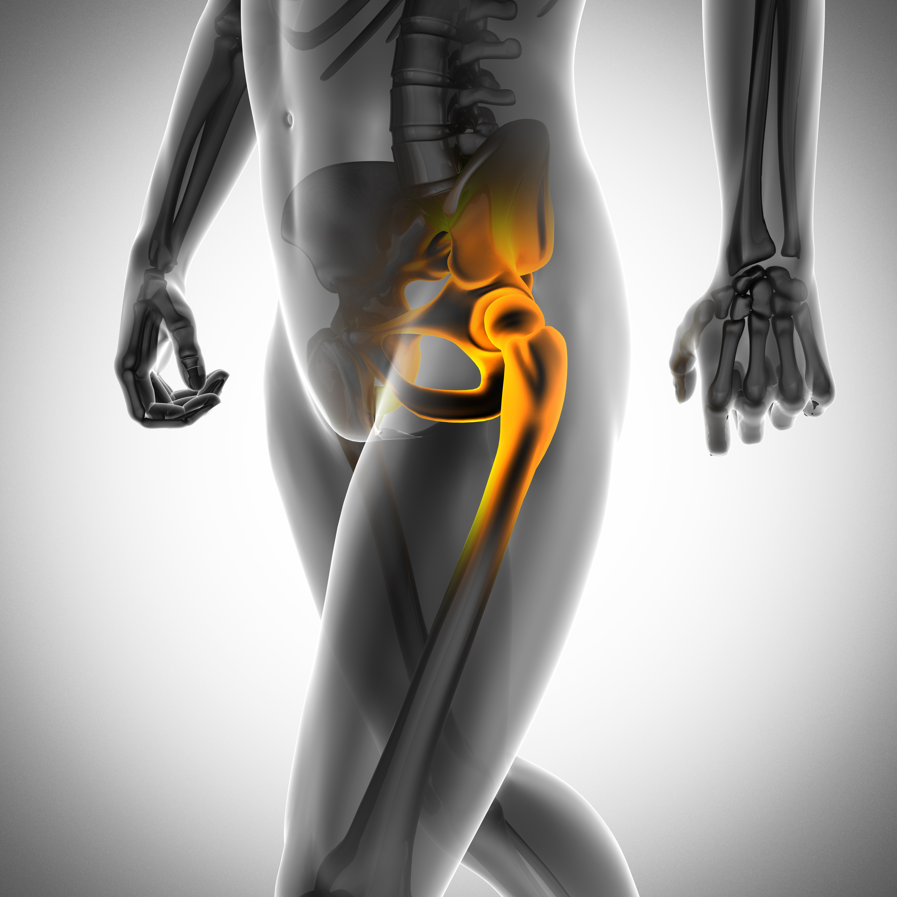
O QUE É O QUADRIL?
O quadril é a articulação que conecta a bacia com o fêmur.
Função de suportar o peso do corpo e permitir a locomoção.
Pode ser acometido por muitas doenças, desde as degenerativas até as traumáticas.
2

Slide 5
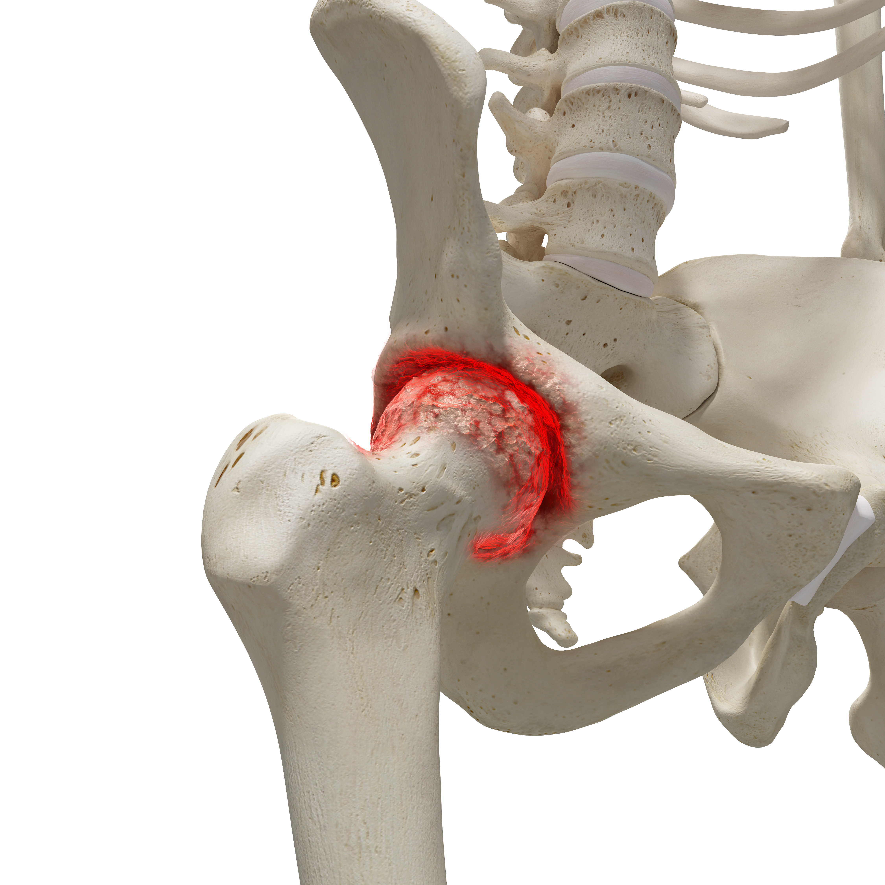
O QUE É ARTROSE (DESGASTE) DO QUADRIL?
Trata-se do desgaste que acontece na articulação. Apresenta degeneração, com modificação da cartilagem e estrutura do osso subcondral.
Ocorre mais em idosos, mas também acomete muitas pessoas jovens.
Pode causar dor, limitação de movimentos e limitação das atividades diárias.
3

Slide 6
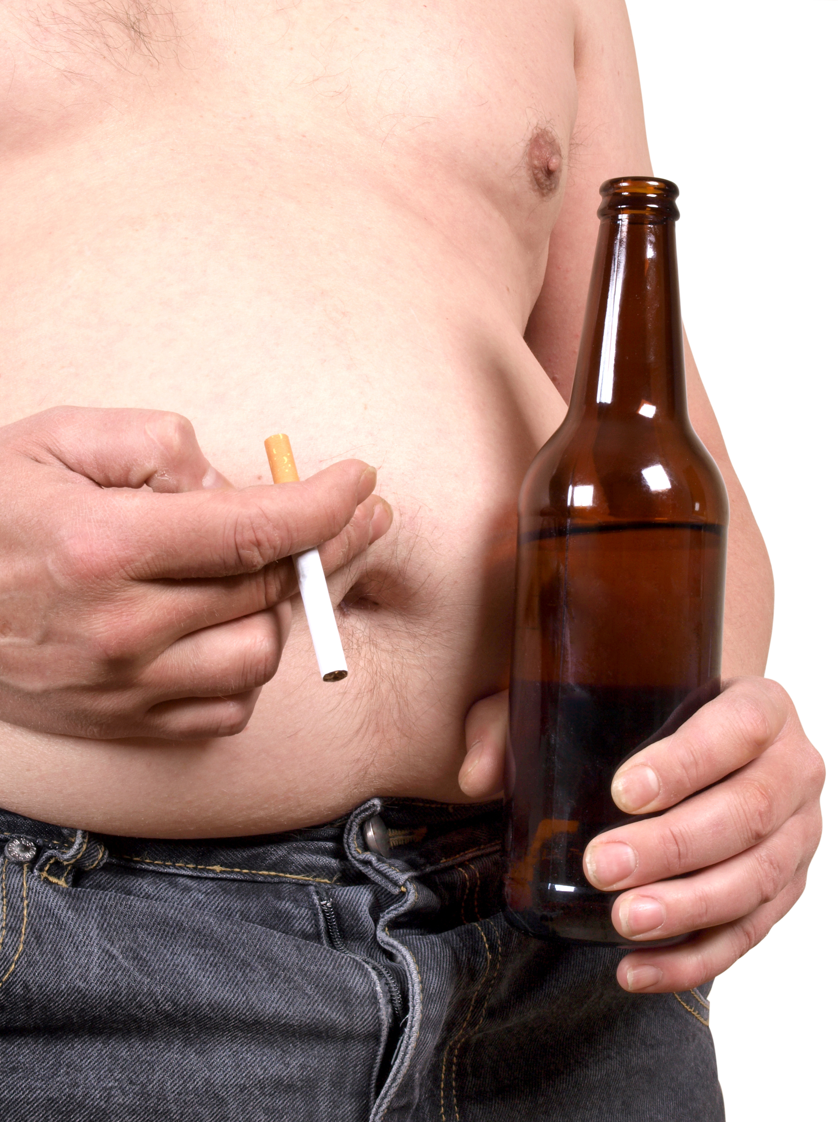
QUAIS SÃO AS CAUSAS DE ARTROSE DO QUADRIL?
Pode ser desconhecida, que acontece naturalmente com o passar do tempo.
Pode ser secundária a traumas, cirurgias, osteonecrose (da cabeça do fêmur) ou doenças do quadril na infância, p. ex. displasia de desenvolvimento do quadril e doença de Perthes.
O excesso de peso contribui para acelerar o desgaste do quadril.
4

Slide 7
QUAIS SÃO OS TRATAMENTOS PARA ARTROSE DO QUADRIL?
O objetivo do tratamento é a melhora dos sintomas, de modo que em geral a opção inicial é a abordagem não cirúrgica, como remédios para dor, fisioterapia, acupuntura, emagrecimento e bengalas (usadas na mão do lado contrário ao quadril doente).
Caso não haja melhora das queixas do paciente, ou quando a doença já está num estágio grave, pode-se fazer a cirurgia.
Dentre as opções de cirurgia temos osteotomias, artroplastias (substituição do quadril por uma prótese), e artrodese( fusão óssea do quadril), sempre individualizando o tratamento para cada paciente.
1

Slide 8
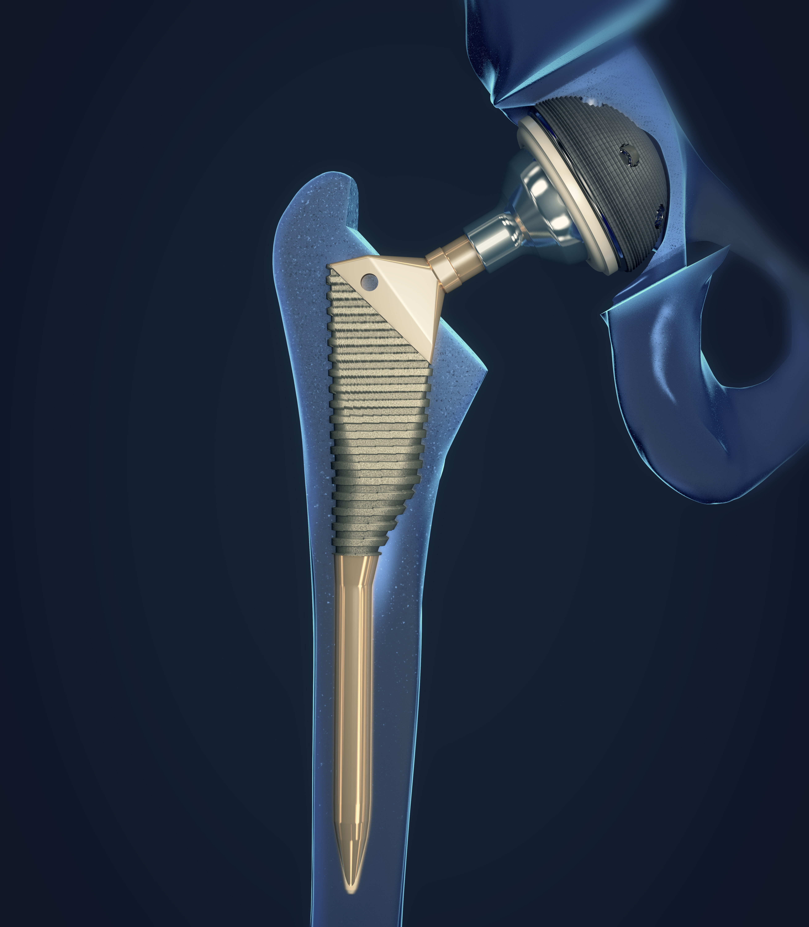
O QUE É UMA ARTROPLASTIA (PROTÉSE) DE QUADRIL?
Trata-se da substituição (troca) da articulação do quadril por uma prótese, criando uma nova articulação que se movimenta sem dor.
Existem diversos tipos e materiais, como metal, cerâmica e polietileno.
Elas podem ser colocadas com uso de cimento ósseo (próteses cimentadas) ou fixadas por pressão no osso (próteses não cimentadas).
5

Slide 9
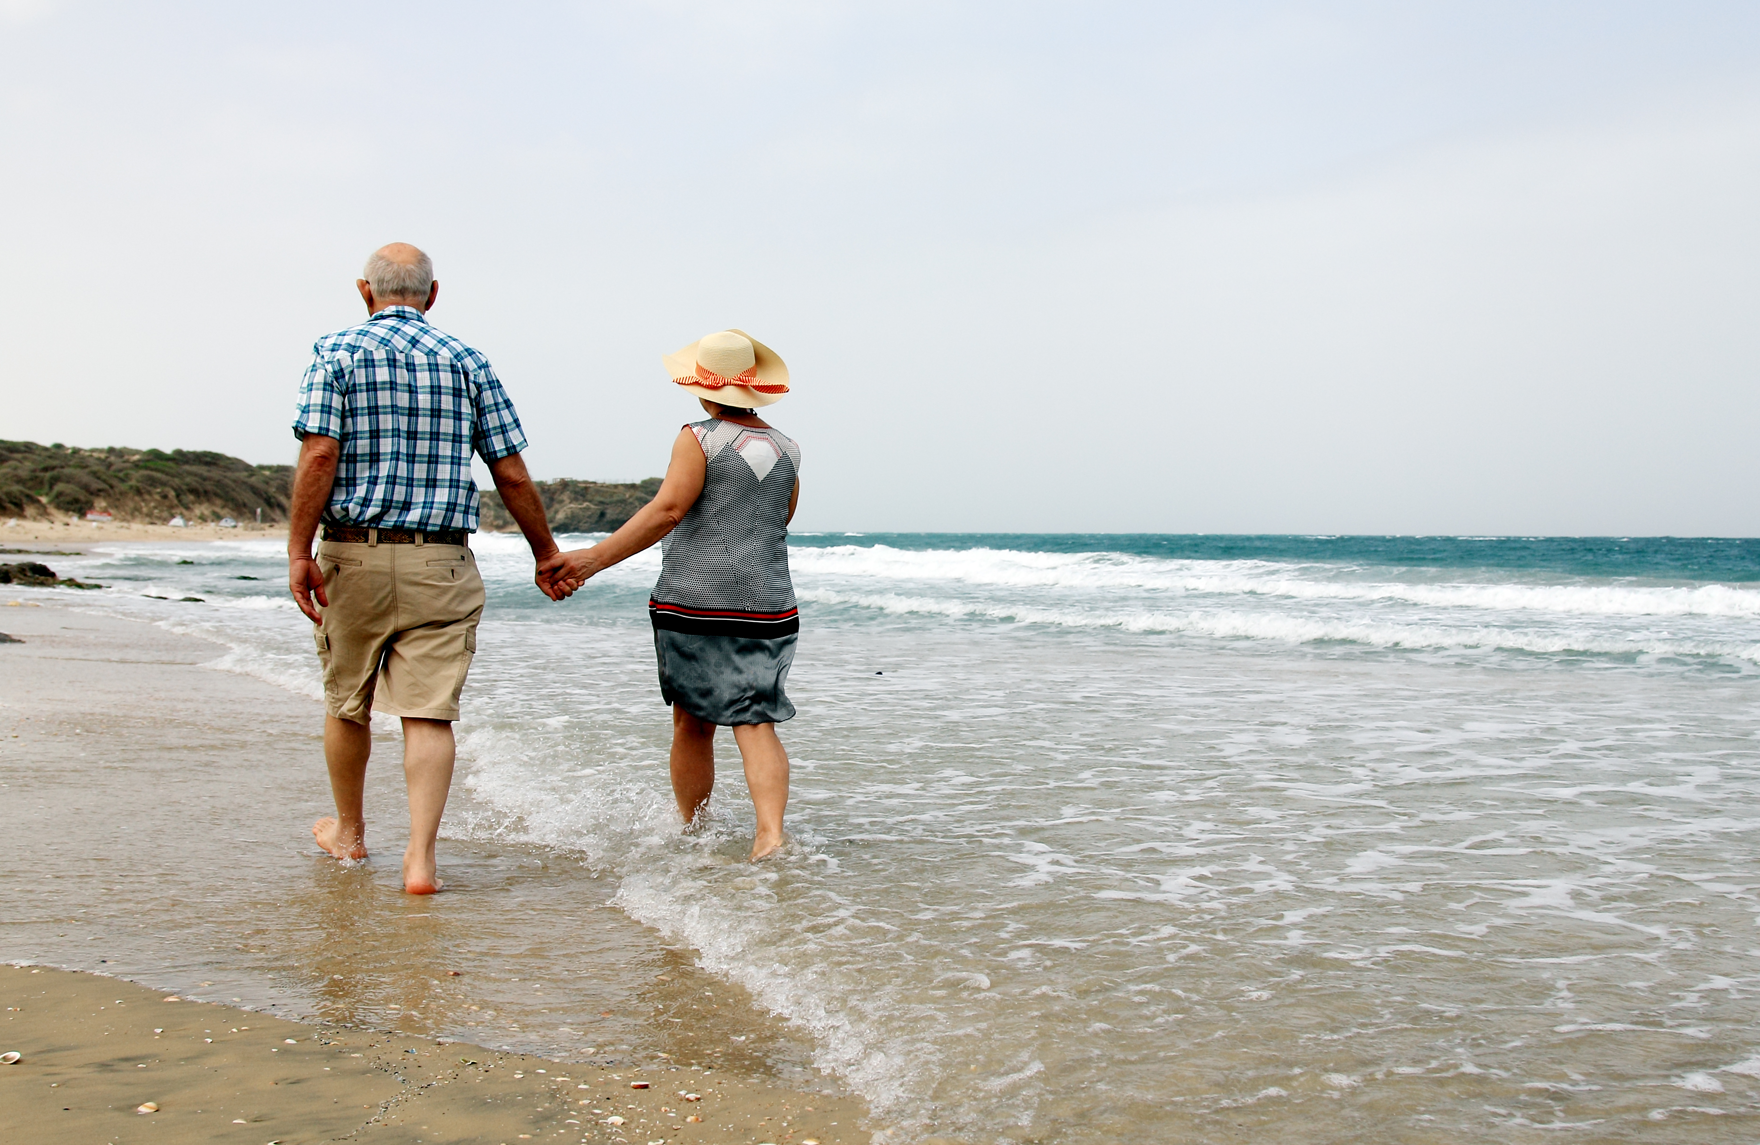
POR QUE FAZER O TRATAMENTO COM UMA PRÓTESE DE QUADRIL?
A artroplastia de quadril é um dos principais métodos de tratamento das doenças do quadril.
Pode aliviar a dor e outras queixas.
Pode melhorar a qualidade de vida.
Pode recuperar a capacidade de prática das atividades de vida diária.
Amplamente utilizada, alto nível de segurança e com inúmeros estudos a respeito.
6

Slide 10
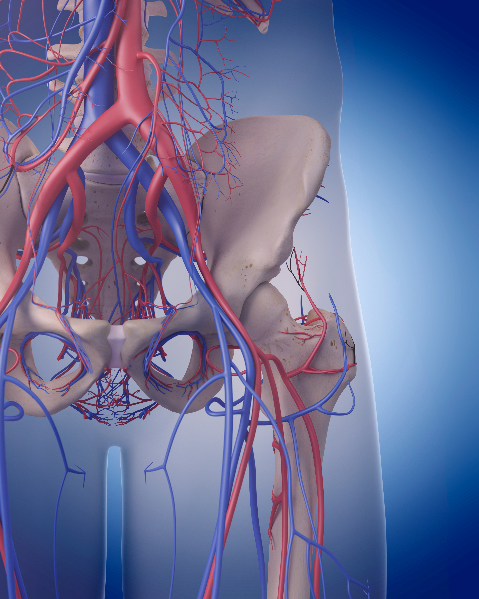
QUAIS RISCOS CIRÚRGICOS DE UMA
PRÓTESE DE QUADRIL?
Riscos inerentes à anestesia.
Sangramento e transfusão de sangue.
Lesão de nervos, vasos e outras estruturas nobres.
Infecção.
Fraturas (quebra) dos ossos do quadril.
Trombose e embolia pulmonar (formação de um coágulo de sangue que pode subir até os pulmões).
Luxação (desencaixe) dos componentes.
Diferença no tamanho dos membros inferiores.
Diferença na largura dos quadris.
7

Slide 11
QUAIS CUIDADOS APÓS CIRURGIA DE
PRÓTESE DE QUADRIL?
Lavar diariamente a ferida operatória com água e sabão neutro, além de trocar o curativo.
Tomar todas as medicações prescritas em caso de orientação médica.
Uso de meias elásticas em caso de orientação médica.
Hidratação e alimentação adequada, conforme orientação médica.
Cessar Etilismo e tabagismo.
Uso de elevador do assento sanitário em caso de orientação médica.
Uso do andador, bengala ou muletas, em caso de orientação médica.
Uma das principais preocupações após a cirurgia de prótese de quadril é com a luxação (desencaixe dos componentes), dessa forma existem orientações quanto aos movimentos permitidos.

Slide 12
O QUE NÃO FAZER APÓS REALIZAR A
ARTROPLASTIA DE QUADRIL
Flexionar (dobrar) as pernas acima de 90º.
Cruzar as pernas.
Sair da cama arremessando a perna para fora.
Rodar a cintura com o pé no chão.
Amarrar o sapato antes de 6 meses após a cirurgia.
Sentar em cadeiras baixas.
Sentar com o corpo reclinado para frente.
Praticar esportes de contato como rúgbi, boxe, futebol americano e judô.
Praticar esportes radicais como surfe, rafting e rapel.
FOTOS EXEMPLO

Slide 13

COMO É O ACOMPANHAMENTO APÓS
UMA PRÓTESE DE QUADRIL?
Nas primeiras semanas após a cirurgia, os retornos são em maior número e com menor intervalo de tempo.
Além das consultas médicas, o paciente realizará acompanhamento com a equipe de fisioterapia.
Os retorno previstos são em geral com 2 a 3 semanas depois da cirurgia, 1 mês depois da cirurgia, 3 meses depois da cirurgia, 6 meses depois da cirurgia e 1 ano após a cirurgia.
Quando completa-se um ano de cirurgia, o acompanhamento torna-se anual.
É importante sempre guardar todas as radiografias sem amassar ou molhar, além de anotar a data em que cada radiografia foi realizada. Este histórico é fundamental para avaliar possíveis problemas com a prótese.
8

Slide 14
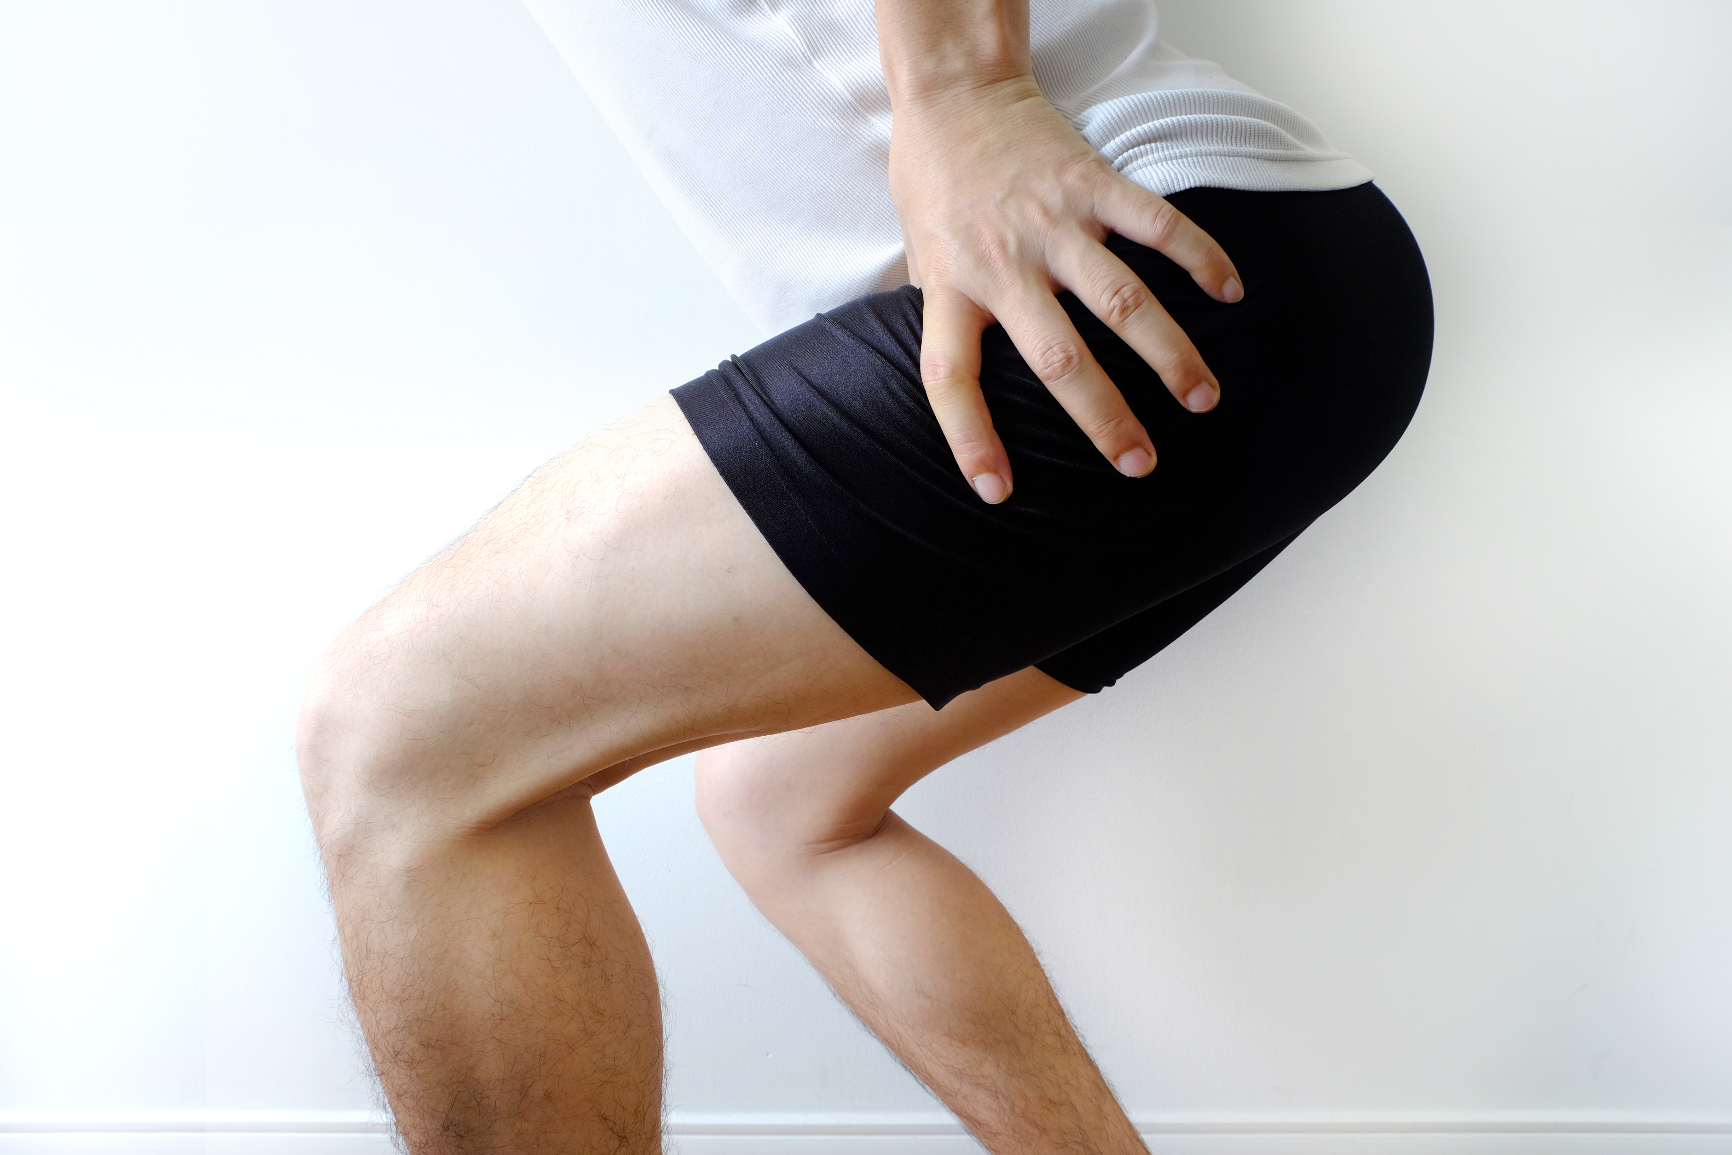
EM QUAIS SITUAÇÕES DEVO PROCURAR O HOSPITAL APÓS UMA
PRÓTESE DE QUADRIL?
Dor súbita.
Ao escutar algum barulho anormal no local da cirurgia.
Saída de sangue (quantidades pequenas estão dentro da normalidade nos primeiros dias após a cirurgia) pus, ou secreção em grande quantidade da ferida operatória.
Dor súbita, inchaço ou endurecimento na parte de trás das pernas (panturrilhas).
Febre.
9

Slide 15
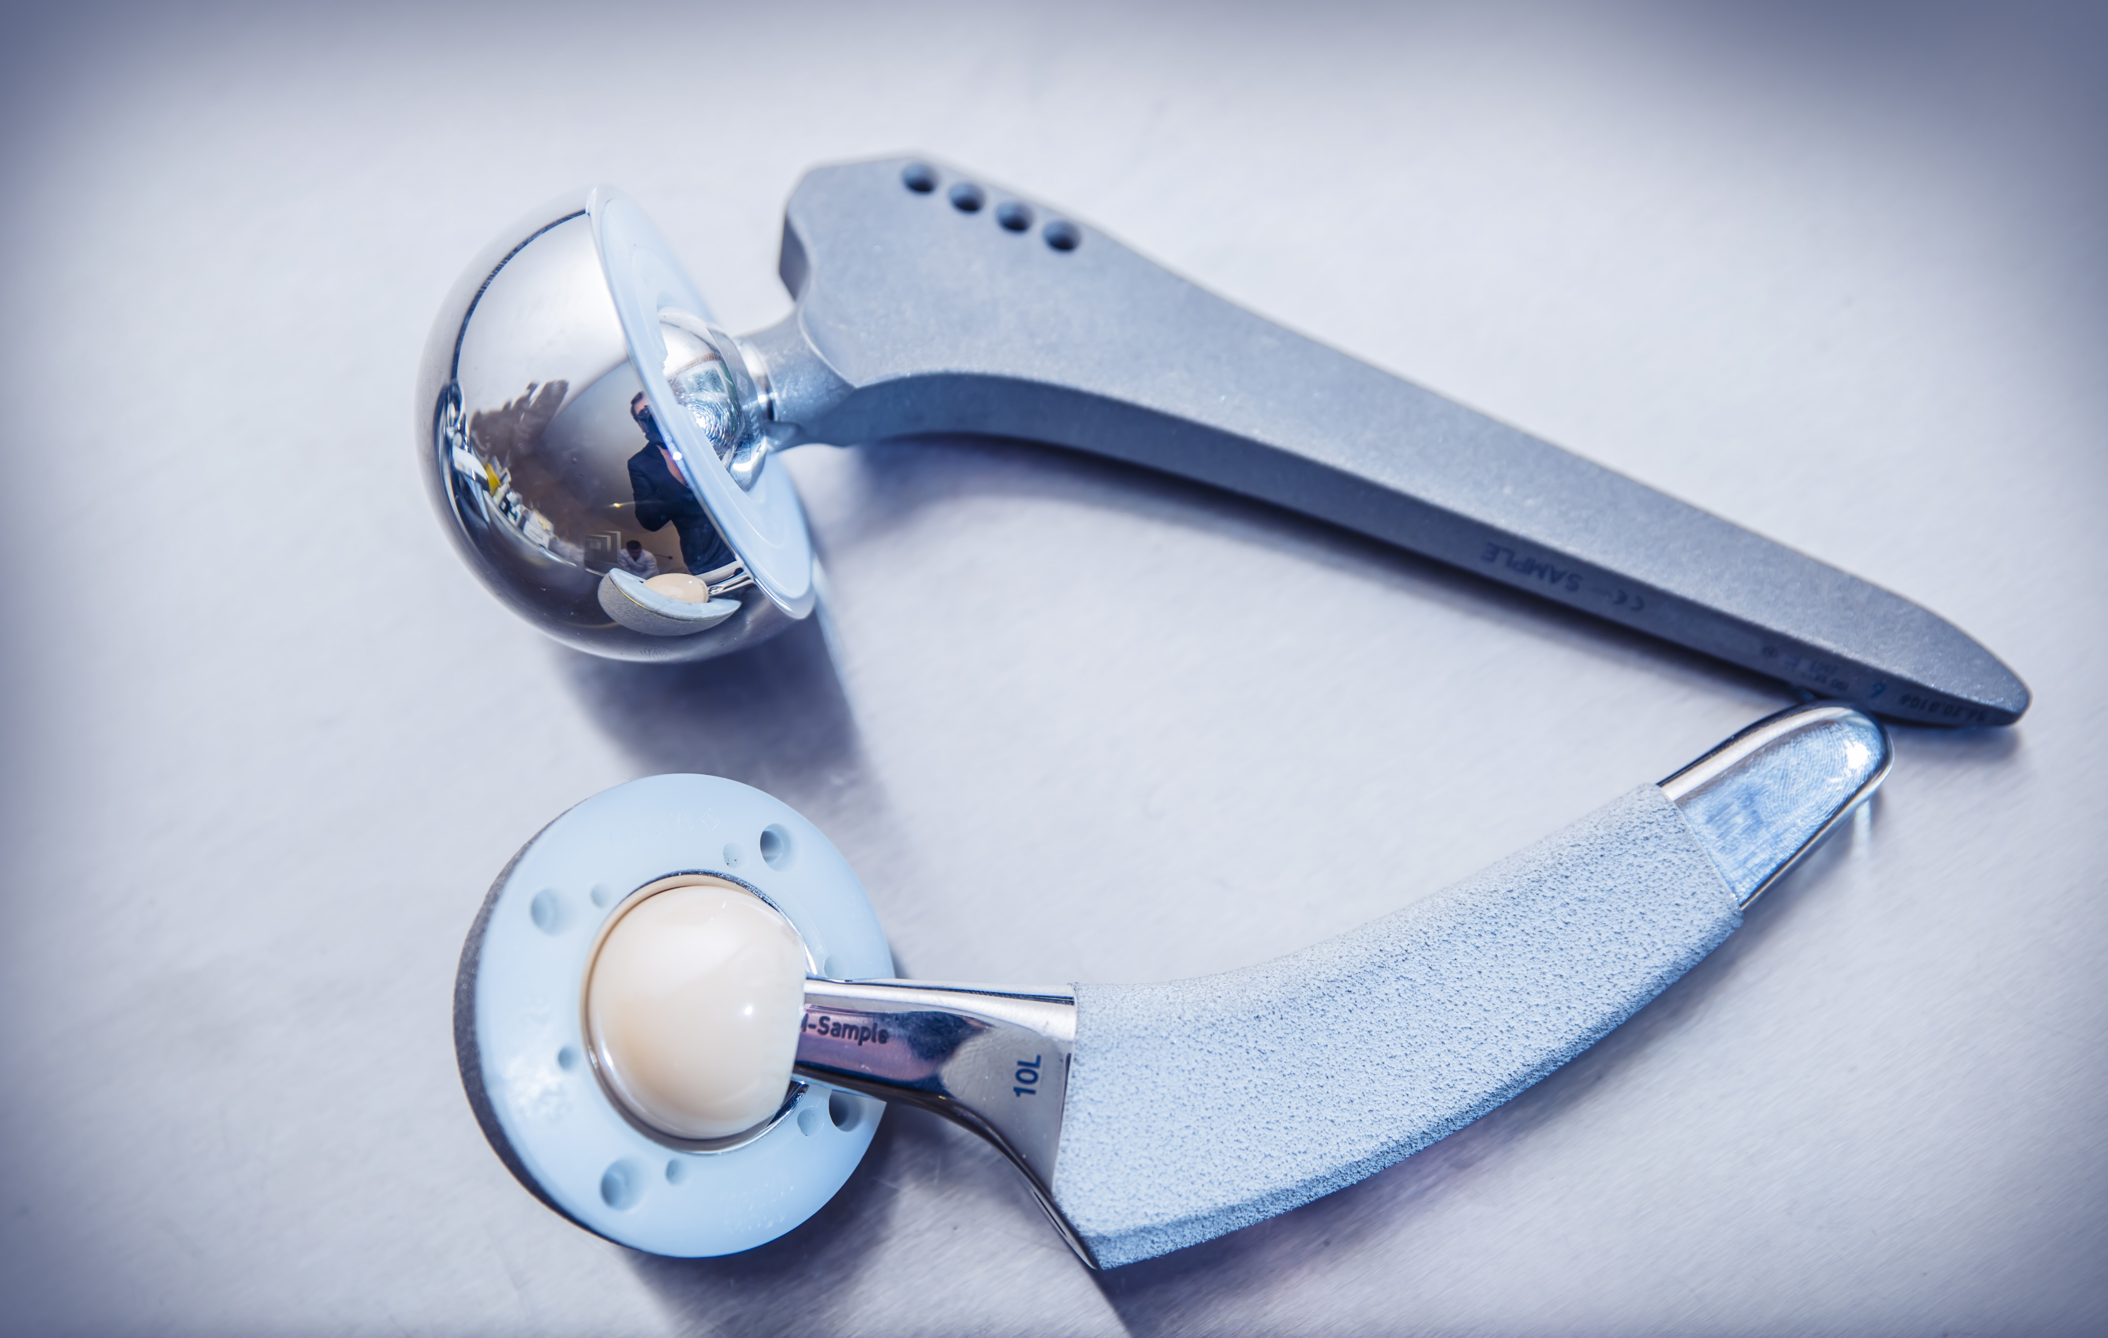
QUANTO TEMPO DURA E O QUE FAZER SE SOLTAR OU DESGASTAR UMA PRÓTESE DE QUADRIL ?
A prótese de quadril pode ter vida útil de alguns anos até algumas décadas (20 a 30 anos), o que depende dos cuidados, acompanhamento correto, da idade do paciente e atividades físicas exercidas.
Caso ocorra soltura ou desgaste poderá ser necessário um novo procedimento cirúrgico na articulação do quadril (cirurgia de revisão).
10

Slide 16
BIBLIOGRAFIA
  The adult hip: Arthroplasty and its alternatives – John J. Callaghan –Third Edition
  O Quadril: Sociedade brasileira de quadril – Luiz S. Marcelino Gomes – 2010/2011
CRÉDITO DE IMAGENS
www.shutterstock.com/pt/image-illustration/medically-accurate-illustration-hip-replacement-3d-65572330333
www.shutterstock.com/pt/image-illustration/human-bones-radiography-scan-xray-image-214076914
www.shutterstock.com/pt/image-illustration/3d-rendered-medically-accurate-illustration-arthritic-722250826
https://www.shutterstock.com/pt/image-photo/color-photo-fat-man-beer-cigarette-73051939
https://www.shutterstock.com/pt/image-illustration/function-hip-joint-implant-prosthesis-frontal-1349423198
https://www.shutterstock.com/pt/image-photo/happy-senior-couple-walking-together-on-143271424
https://www.shutterstock.com/pt/image-illustration/medically-accurate-illustration-circulatory-system-hip-312581291
https://www.shutterstock.com/pt/image-photo/smiling-nurse-helping-senior-lady-walk-711299782
https://www.shutterstock.com/pt/image-photo/running-sport-injury-male-athlete-jogger-592577630
https://www.shutterstock.com/pt/image-photo/close-details-transplantation-joints-feet-lie-357691592

